Slide 1
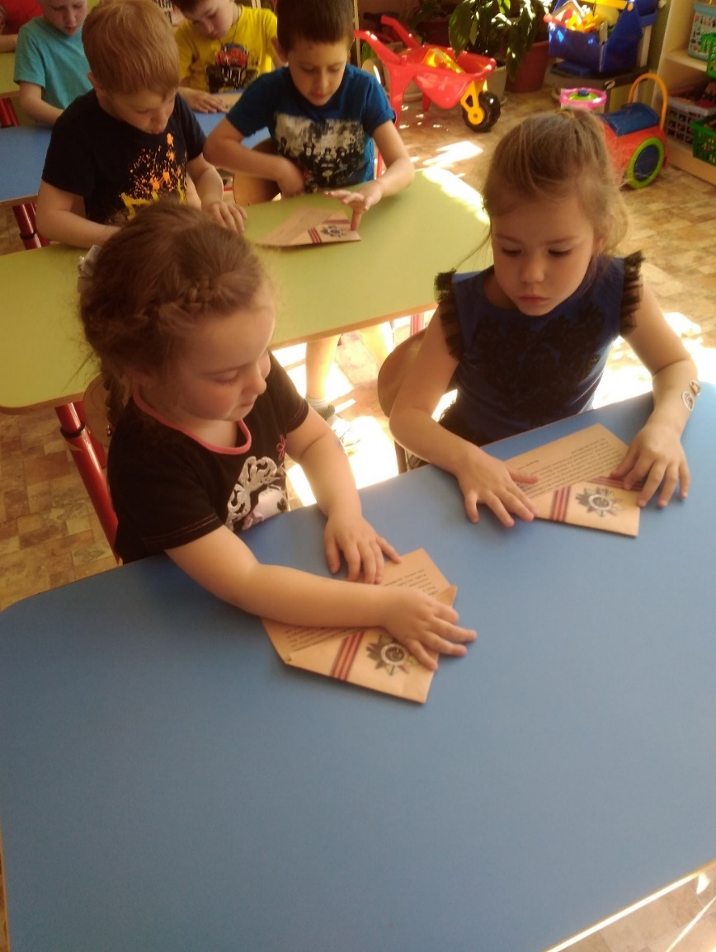
Складываем фронтовые письма

Slide 2
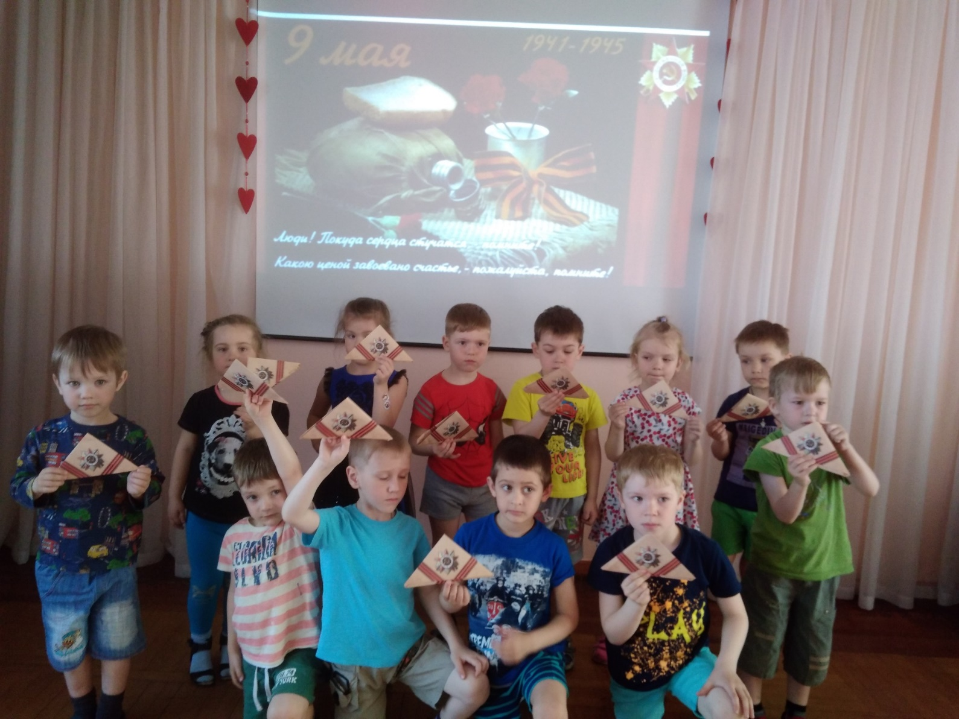
Фронтовые письма

Slide 3
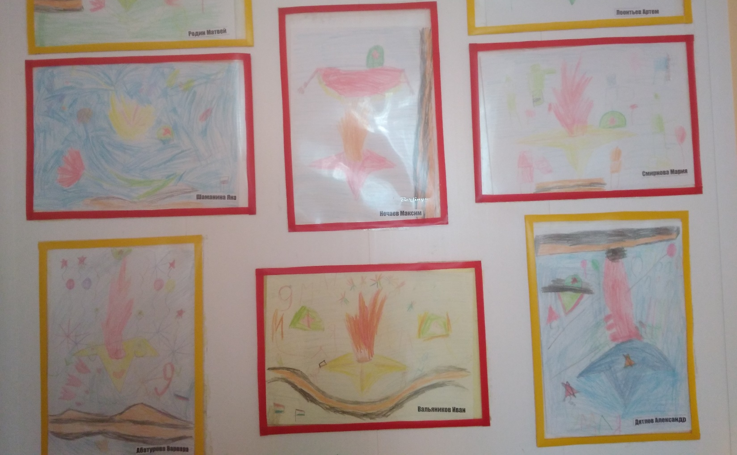
Рисуем «Вечный огонь»

Slide 4
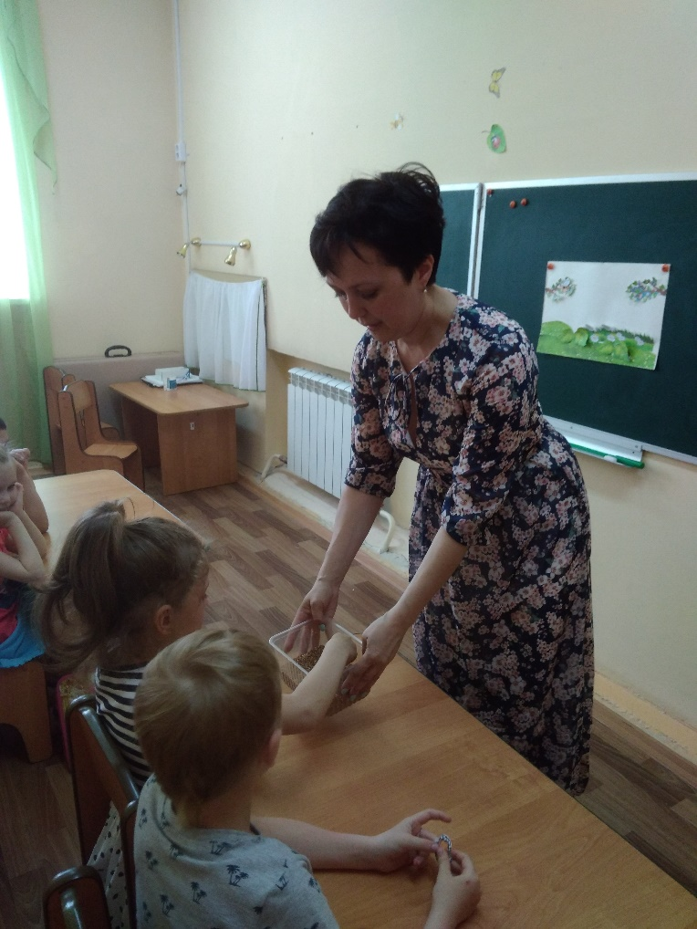
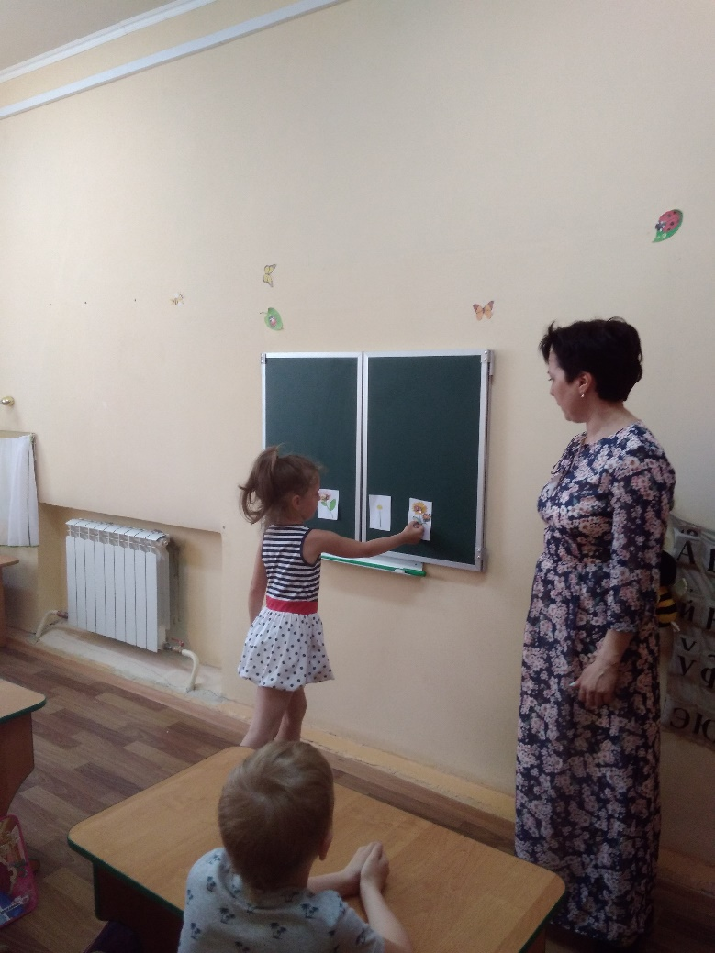
Открытые занятия для родителей провели:
Учитель-логопед Худякова Е.М. Развитию речи.
Лексическая тема: «Насекомые»
Комплексное занятие: «Спасаем насекомых»

Slide 5
Богданова Е. В. Развитие интеллектуальных способностей детей
по разделу «Познавательное развитие. Формирование элементарных
математических представлений»

